Slide 1

Ұлттық ойын туралы не білемін?
Вв дыбысы мен әрпі.

Slide 2

Қосылса 1 мен 3 арасы,
Қандай әріп, қарашы ?

Slide 3

Вв дыбысы бар сөздерді оқимыз.
Вв әрпі бар буындар мен сөздерді жазамыз.

Slide 4
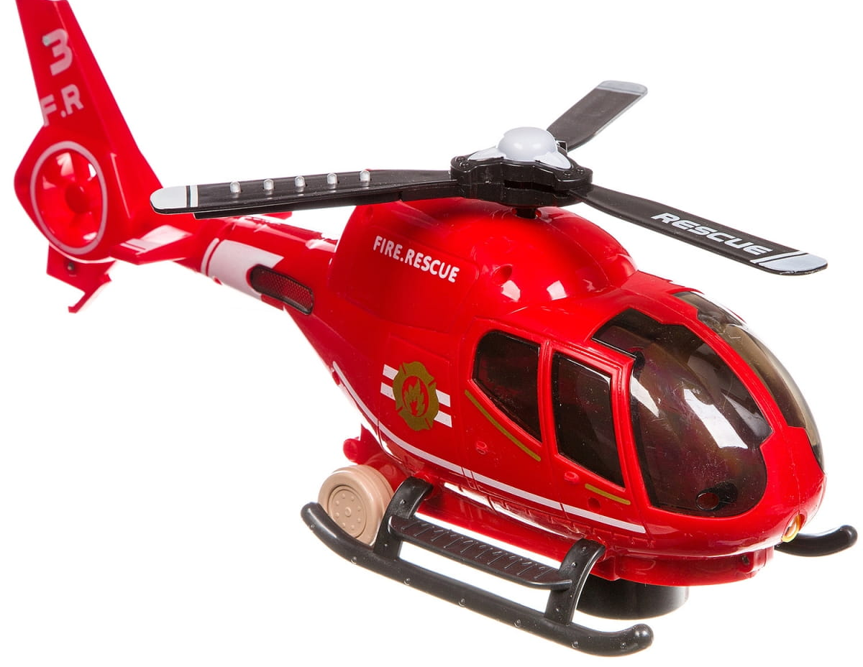
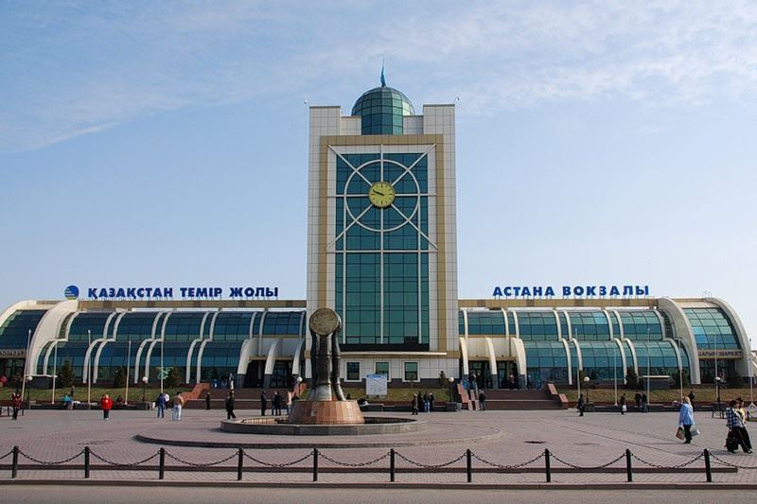
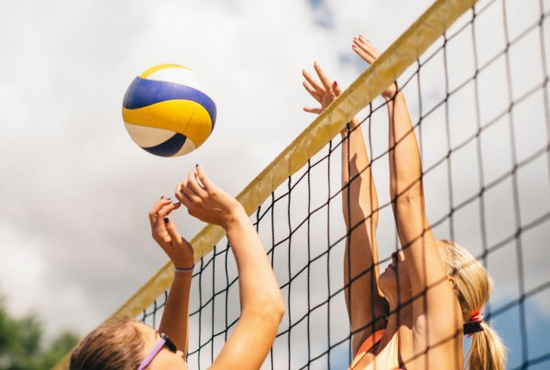
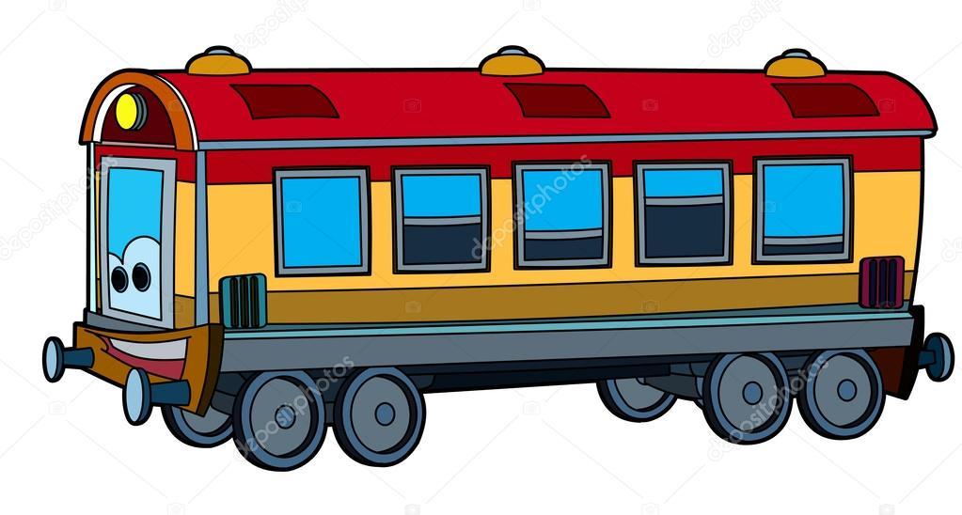
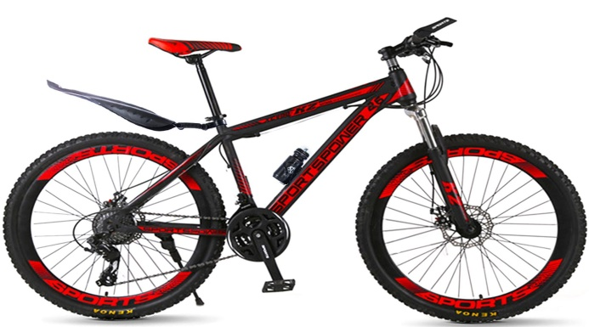

Slide 5
Оқы. Сызбаға сәкес сөзді тап. ваза паравоз волейбол аквариум вагон автор вокзал ковер

Slide 6
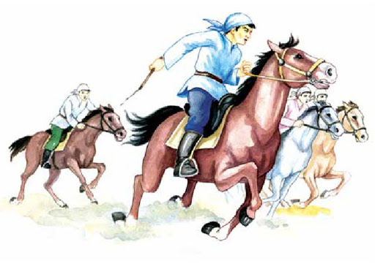
Оқы. Ұлттық ойынның атын тап.
Ат жарысы басталды.
- Алда келе жатқан кім?
- Бас қамшыны, бас!
Тағы қандай ұлттық ойындарды білесіңдер?

Slide 7

Жұмбақты шеш.
Үй ішінде – бөлме,
Бөлме іші – көлде.
Түрлі ұсақ балық,
Жүзді сайран салып.

Slide 8


Slide 9
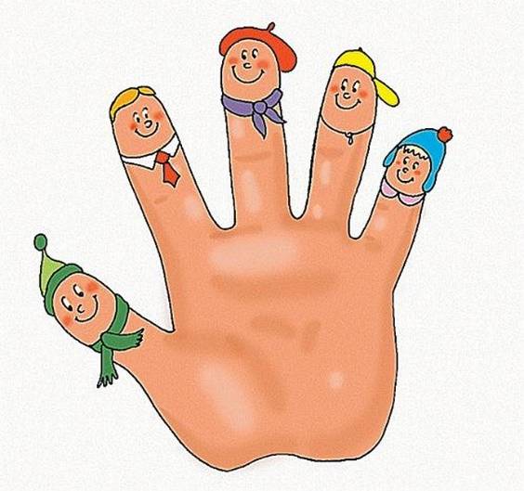
Өзіңді өзің бағала. Әр дұрыс жауабыңды саусақпен санап шық.
Вв әрпі бар сөздерді сауатты жаза аламын
Вв дыбысы бар сөздерді оқып, дыбыстық талдау жасай аламын.
Вв әрпі бар сөздер қатарын жалғастыра аламын.
Ұлттық ойындарды білемін.
Жұмбақтарды шеше аламын.

